Slide 1
Вплив магнітного поля на живі організми.

Slide 2
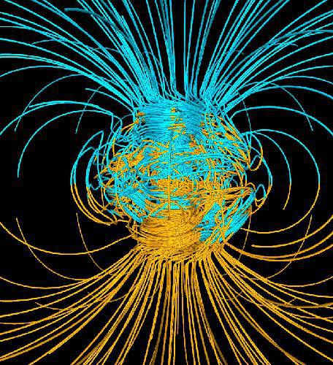
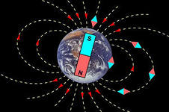
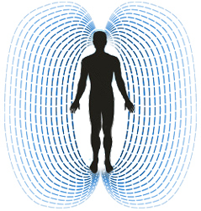
Магнітне поле –
складова частина, „електромагнітного поля”, що є окремим видом матерії.

Slide 3
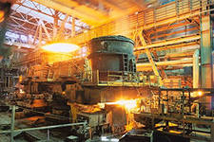
У нашій країні є металургійні заводи де використовують електромагнітні насоси. Залежно від напряму дії магнітного поля насоси перекачують рідкий метан або, коли потрібно, гальмують його надходження, регулюють витрату. Раніше все це робилося тільки за допомогою ковшів. Новий спосіб полегшує транспортування рідкого метану.

Slide 4
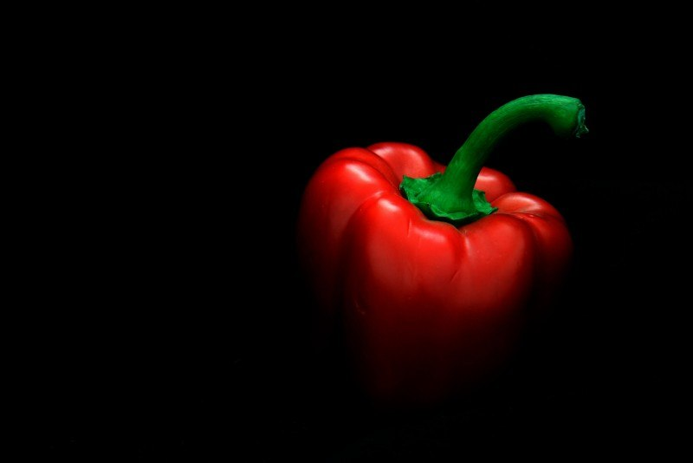
Магнітні сили підвищують урожай. Так, помідори, вирощені в штучному магнітному полі, дозрівають швидше і дають більше плодів. Ученим треба ще багато зробити, щоб добре вивчити загадки взаємодії магнітного поля і рослин.

Slide 5
У результаті багаторічних спостережень канадські вчені –біологи прийшли до висновку, що пшениця, посіяна в напрямі схід-захід росте краще і дає більший врожай, ніж посіяна в напрямі північ-південь. Це явище канадські вчені пояснюють чутливість рослин до магнітного поля Землі. Поле електромагнітів використовують для очищення насіння культурних сільськогосподарських рослин від насіння бур’янів.

Slide 6
Тепер магнітне поле використовується у медицині для виймання дрібненьких кусочків заліза, що потрапить в око, або осколків від розриву снаряду чи гранати, які застряли недалеко від поверхні тіла. Магнітне поле широко використовується також для лікування ряду захворювань.

Slide 7
